Slide 1
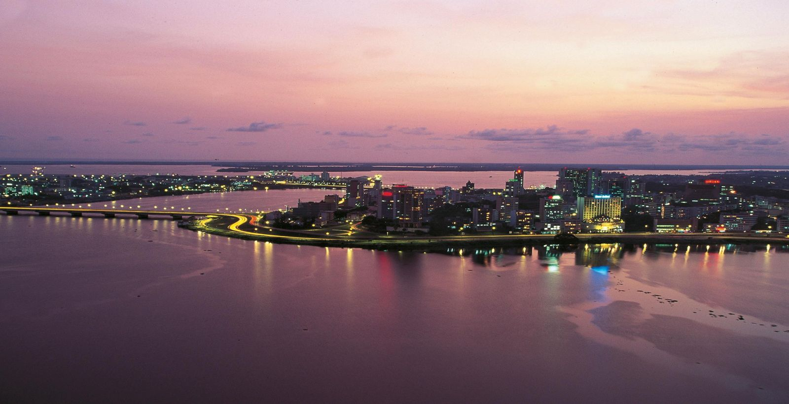

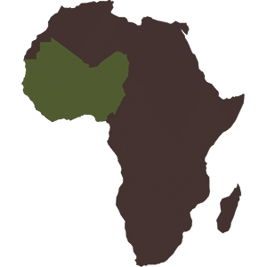
RENCONTRE MENSUELLE
G.R.S.CI
21 OCTOBRE 2026
Groupe des Responsables Sûreté de Côte d'Ivoire
| 21/10/26 | 1

Slide 2
0
TABLE DES MATIÈRES
FAITS MARQUANTS EN CÔTE D'IVOIRE
DYNAMIQUES SOUS-RÉGIONALES
POLITIQUE
Manifestation anti 4e mandat : le présumé assassin du gendarme Dani…
SOCIAL ET HUMANITAIRE
Côte d’Ivoire: de faux QR codes piègent les usagers du mobile money
BURKINA FASO
ROUGE · confiance moyenne · 7 fait(s)
MALI
ROUGE · confiance faible · 9 fait(s)
NIGER
MARRON · confiance moyenne · 1 fait(s)
GHANA
ORANGE · confiance faible · 2 fait(s)
TOGO
ORANGE · confiance faible · 5 fait(s)
BÉNIN
JAUNE · confiance faible · 1 fait(s)
GUINÉE
JAUNE · confiance faible · 4 fait(s)
LIBERIA
JAUNE · confiance faible · 0 fait(s)
SÉNÉGAL
ORANGE · confiance moyenne · 12 fait(s)
Groupe des Responsables Sûreté de Côte d'Ivoire
| 21/10/26 | 2

Slide 3
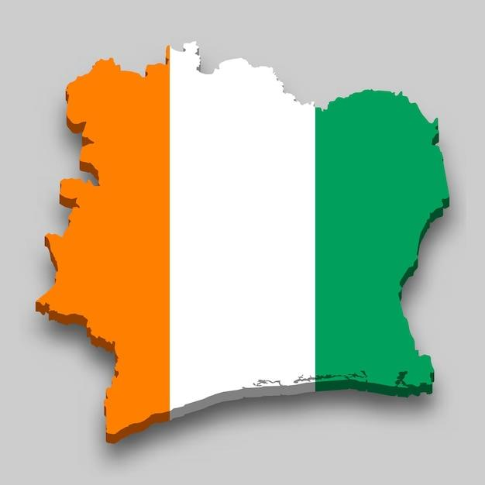
FAITS MARQUANTS EN CÔTE D'IVOIRE
Groupe des Responsables Sûreté de Côte d'Ivoire
| 21/10/26 | 3

Slide 4
0
EN BREF — CÔTE D'IVOIRE
JAUNE
Niveau modéré · score 18.8/100
Confiance faible — incident vérifié le plus récent : 114 jours ; aucun signal du jour
Niveau en baisse de 1 cran depuis le 2026-09-12.
CE QUI PORTE LE NIVEAU
Renforcement securitaire preventif regions nord Hambol/Poro — 29/06/2026 06h00 (114 j)
Pression transfrontaliere nord (frontieres Burkina Faso et Mali, Savanes, Zanzan) — FCDO — revu 2026-10
DÉCRYPTAGE — lecture automatique, à valider par l'analyste
Niveau jaune (modéré, 18.8/100), confiance faible.
Fondement : incident vérifié le plus récent : 114 jours ; aucun signal du jour.
Niveau en baisse de 1 cran depuis le 2026-09-12.
2 fait(s) au-dessus du normal dans les 36 dernières heures.
Groupe des Responsables Sûreté de Côte d'Ivoire
| 21/10/26 | 4

Slide 5
I
- POLITIQUE
CÔTE D'IVOIRE — 1 FAIT(S) DE LA FENÊTRE
Manifestation anti 4e mandat : le présumé assassin du gendarme Daniogo Klênon, arrêté
  Linfodrome · 20/10 20h UTC · niveau élevé · Probable
Groupe des Responsables Sûreté de Côte d'Ivoire
| 21/10/26 | 5

Slide 6
II
- SOCIAL ET HUMANITAIRE
CÔTE D'IVOIRE — 1 FAIT(S) DE LA FENÊTRE
Côte d’Ivoire: de faux QR codes piègent les usagers du mobile money
  Wakat Sera · 20/10 11h UTC · niveau modéré · Probable
Groupe des Responsables Sûreté de Côte d'Ivoire
| 21/10/26 | 6

Slide 7
DYNAMIQUES RÉGIONALES
Groupe des Responsables Sûreté de Côte d'Ivoire
| 21/10/26 | 7

Slide 8
I
TABLEAU RÉGIONAL — NIVEAUX D'ALERTE
Pays | Niveau | Score | Confiance | Faits | Tendance
Burkina Faso | ROUGE | 89 | moyenne | 7 | =
Mali | ROUGE | 84.7 | faible | 9 | =
Niger | MARRON | 70.1 | moyenne | 1 | =
Ghana | ORANGE | 36.8 | faible | 2 | =
Togo | ORANGE | 41.8 | faible | 5 | =
Bénin | JAUNE | 18.8 | faible | 1 | =
Guinée | JAUNE | 25.3 | faible | 4 | =
Liberia | JAUNE | 18.8 | faible | 0 | =
Sénégal | ORANGE | 36.8 | moyenne | 12 | =
Un niveau « jaune » n'est pas l'absence de risque : lire la confiance avant le niveau.
Groupe des Responsables Sûreté de Côte d'Ivoire
| 21/10/26 | 8

Slide 9
I
Burkina Faso : situation au 21/10/26
ROUGE
« Le sentimentalisme, c’est fini » : au Burkina Faso, Ibrahim Traoré rétablit la peine de mort
  Jeune Afrique · 21/10 09h UTC · niveau critique · Probable
Burkina Faso : la peine de mort rétablie dans le nouveau Code pénal
  Maliactu · 21/10 08h UTC · niveau critique · Probable
Burkina Faso : le parlement vote le rétablissement de la peine de mort
  Africanews — Chaine panafricaine · 21/10 07h UTC · niveau critique · Probable
Burkina Faso: la junte au pouvoir rétablit la peine de mort
  RFI Afrique · 21/10 03h UTC · niveau critique · Confirmé
DÉCRYPTAGE — lecture automatique, à valider par l'analyste
Niveau rouge (grave, 89/100), confiance moyenne.
Fondement : incident vérifié le plus récent : 114 jours ; 2 signaux du jour.
Niveau stable depuis le 2026-09-12.
7 fait(s) au-dessus du normal dans les 36 dernières heures.
Groupe des Responsables Sûreté de Côte d'Ivoire
| 21/10/26 | 9

Slide 10
I
Mali : situation au 21/10/26
ROUGE
Abyei : Alourdissement du bilan et tensions diplomatiques après une frappe aérienne dans la zone contestée
  Maliactu · 21/10 06h UTC · niveau critique · Probable
Massacre au Mali : l’État islamique s’attaque à la communauté idaksahak dans la région de Ménaka
  Jeune Afrique · 20/10 16h UTC · niveau critique · Probable
Mali : une quarantaine de civils tuée dans un camp dans la région de Menaka
  fr.saharamedias.net · 20/10 14h UTC · niveau critique · Non confirmé
More than 40 civilians killed in Mali attack blamed on Islamic State
  Africanews · 20/10 12h UTC · niveau critique · Probable
DÉCRYPTAGE — lecture automatique, à valider par l'analyste
Niveau rouge (grave, 84.7/100), confiance faible.
Fondement : incident vérifié le plus récent : 114 jours ; aucun signal du jour.
Niveau stable depuis le 2026-09-12.
9 fait(s) au-dessus du normal dans les 36 dernières heures.
Groupe des Responsables Sûreté de Côte d'Ivoire
| 21/10/26 | 10

Slide 11
I
Niger : situation au 21/10/26
MARRON
Diffa : VND/NUR, des rives du lac Tchad à l’action humanitaire, la résilience, la paix et le développement.
  ANP — Agence Nigérienne Presse · 20/10 22h UTC · niveau élevé · Probable
DÉCRYPTAGE — lecture automatique, à valider par l'analyste
Niveau marron (critique, 70.1/100), confiance moyenne.
Fondement : incident vérifié le plus récent : 112 jours ; 1 signal du jour.
Niveau plafonné : niveau borne au marron : le point qui ferait passer au rouge vient d'un article seul, ni recoupe par une seconde source ni critique
Niveau stable depuis le 2026-09-12.
1 fait(s) au-dessus du normal dans les 36 dernières heures.
Groupe des Responsables Sûreté de Côte d'Ivoire
| 21/10/26 | 11

Slide 12
I
Ghana : situation au 21/10/26
ORANGE
Four pupils killed as van crashes into children in Aboabo
  JoyOnline · 21/10 06h UTC · niveau critique · Probable
Women groups condemn Obuasi SHTS sexual abuse scandal
  Ghana Business News · 21/10 06h UTC · niveau modéré · Non confirmé
DÉCRYPTAGE — lecture automatique, à valider par l'analyste
Niveau orange (élevé, 36.8/100), confiance faible.
Fondement : incident vérifié le plus récent : 114 jours ; aucun signal du jour.
Niveau stable depuis le 2026-09-12.
2 fait(s) au-dessus du normal dans les 36 dernières heures.
Groupe des Responsables Sûreté de Côte d'Ivoire
| 21/10/26 | 12

Slide 13
I
Togo : situation au 21/10/26
ORANGE
Togo : Entre deux sourds : l’impasse togolaise en grand format
  Togo Actualite · 20/10 15h UTC · niveau élevé · Confirmé
Togo- Les leaders du CNCC invités à reporter leur meeting
  Icilome · 21/10 06h UTC · niveau modéré · Non confirmé
Systèmes agroalimentaires : Le Togo engagé à traduire la Déclaration de Kampala en actions concrètes
  Togo-Presse · 20/10 20h UTC · niveau modéré · Non confirmé
Lomé : une flèche verte aux feux tricolores pour fluidifier la circulation et sécuriser les carrefours
  Le Nouveau Reporter · 20/10 16h UTC · niveau modéré · Non confirmé
DÉCRYPTAGE — lecture automatique, à valider par l'analyste
Niveau orange (élevé, 41.8/100), confiance faible.
Fondement : incident vérifié le plus récent : 115 jours ; aucun signal du jour.
Niveau stable depuis le 2026-09-12.
5 fait(s) au-dessus du normal dans les 36 dernières heures.
Groupe des Responsables Sûreté de Côte d'Ivoire
| 21/10/26 | 13

Slide 14
I
Bénin : situation au 21/10/26
JAUNE
Du braquage aux incantations, un guérisseur cueilli par la Police
  Wakat Sera · 20/10 11h UTC · niveau modéré · Probable
DÉCRYPTAGE — lecture automatique, à valider par l'analyste
Niveau jaune (modéré, 18.8/100), confiance faible.
Fondement : incident vérifié le plus récent : 114 jours ; aucun signal du jour.
Niveau stable depuis le 2026-09-12.
1 fait(s) au-dessus du normal dans les 36 dernières heures.
Une seule source capable d'alerter : lecture à recouper.
Groupe des Responsables Sûreté de Côte d'Ivoire
| 21/10/26 | 14

Slide 15
I
Guinée : situation au 21/10/26
JAUNE
GUINÉE : LA HAC S’ATTAQUE À LA PROLIFÉRATION ILLÉGALE DES WEB TV
  Mali 24 · 20/10 13h UTC · niveau critique · Non confirmé
Kindia : un accident de bus fait deux morts et 34 blessés à Séguéya
  Guineelive · 19/10 23h UTC · niveau élevé · Non confirmé
Lélouma : des écoles fermées par manque d’enseignants, plus de 500 élèves privés de scolarité
  Guineematin.com · 20/10 22h UTC · niveau modéré · Non confirmé
OGP : « Écouter sans perdre de temps », Mohamed Bang’s Bangoura fixe le cap
  Guinee7.com · 20/10 14h UTC · niveau modéré · Non confirmé
DÉCRYPTAGE — lecture automatique, à valider par l'analyste
Niveau jaune (modéré, 25.3/100), confiance faible.
Fondement : incident vérifié le plus récent : 112 jours ; aucun signal du jour.
Niveau stable depuis le 2026-09-12.
4 fait(s) au-dessus du normal dans les 36 dernières heures.
Groupe des Responsables Sûreté de Côte d'Ivoire
| 21/10/26 | 15

Slide 16
I
Liberia : situation au 21/10/26
JAUNE
Aucun fait au-dessus du normal dans la fenêtre.
DÉCRYPTAGE — lecture automatique, à valider par l'analyste
Niveau jaune (modéré, 18.8/100), confiance faible.
Fondement : incident vérifié le plus récent : 204 jours ; aucun signal du jour.
Niveau stable depuis le 2026-09-12.
Aucun fait au-dessus du niveau normal dans la fenêtre : cela ne veut pas dire qu'il ne s'est rien passé.
Groupe des Responsables Sûreté de Côte d'Ivoire
| 21/10/26 | 16

Slide 17
I
Sénégal : situation au 21/10/26
ORANGE
Grève générale : l’État brandit les sanctions, un inspecteur du travail précise les règles…le bras de fer social prend une tournure juridique
  Dakar Actu · 21/10 08h UTC · niveau élevé · Probable
Sénégal : un appel à la grève des travailleurs qui inquiète le pouvoir
  Africanews — Chaine panafricaine · 21/10 07h UTC · niveau élevé · Probable
La grève générale de 72 heures au menu des quotidiens
  APS — Agence Sénégalaise Presse · 21/10 07h UTC · niveau élevé · Probable
Sénégal: des centaines de travailleurs se mobilisent avant une grève générale annoncée pour trois jours
  RFI Afrique · 20/10 20h UTC · niveau élevé · Probable
DÉCRYPTAGE — lecture automatique, à valider par l'analyste
Niveau orange (élevé, 36.8/100), confiance moyenne.
Fondement : incident vérifié le plus récent : 113 jours ; 5 signaux du jour.
Niveau stable depuis le 2026-09-12.
12 fait(s) au-dessus du normal dans les 36 dernières heures.
Groupe des Responsables Sûreté de Côte d'Ivoire
| 21/10/26 | 17

Slide 18
V
CE QUE NOUS NE SAVONS PAS
Côte d'Ivoire : socle de plus de 90 jours
Burkina Faso : socle de plus de 90 jours
Mali : socle de plus de 90 jours
Niger : socle de plus de 90 jours
Ghana : socle de plus de 90 jours
Togo : socle de plus de 90 jours
Bénin : une seule source capable d'alerter ; socle de plus de 90 jours
Guinée : socle de plus de 90 jours
Liberia : socle de plus de 90 jours
Sénégal : socle de plus de 90 jours
Un pays listé n'est pas plus dangereux : c'est un pays que l'outil voit mal. « Confirmé » veut dire recoupé par une seconde source, pas confirmé officiellement.
Groupe des Responsables Sûreté de Côte d'Ivoire
| 21/10/26 | 18

